Slide 1
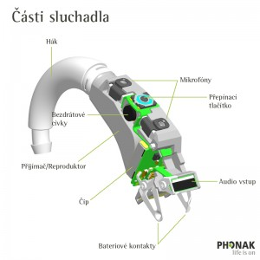
Kompenzační, technické pomůcky
Sluchadla

Slide 2
Druhy sluchadel
Sluchadla- hledisko konstrukce
kanálová
zvukovodová
boltcová
kapesní
závěsná
brýlová
Sluchadla - hledisko zpracování signálu
analogové sluchadla
digitální sluchadla

Slide 3
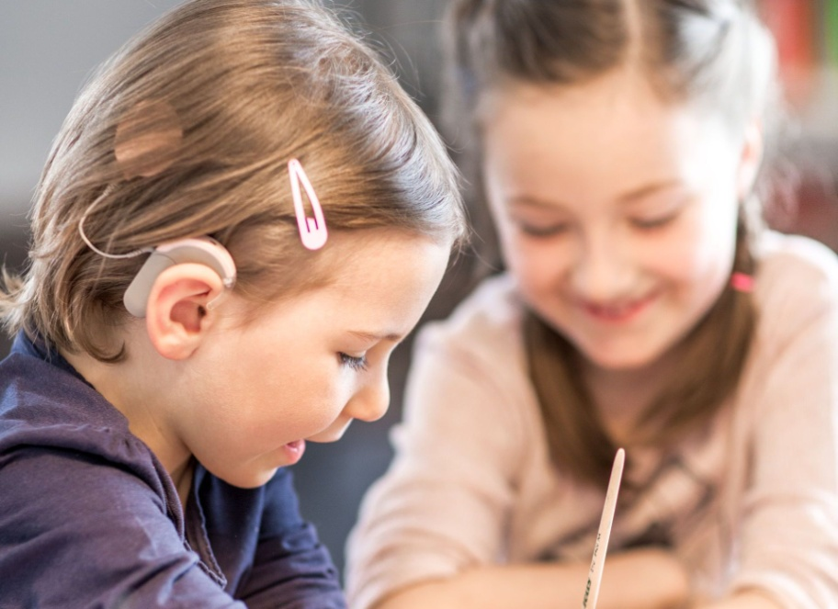
Implantabilní systémy
Systém Baha
Kochleární implantát
Systém Bonebridge
Středoušní implantáty

Slide 4
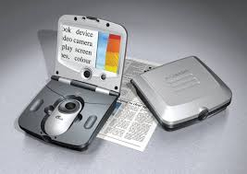
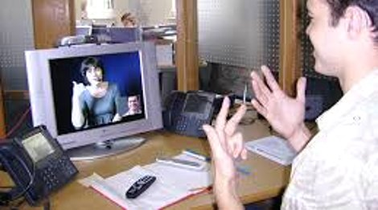
Pomůcky pro běžné užití
funkce: pomůcky protetické, kompenzační, rehabilitační a reedukační.
pomůcky usnadňující vnímání mluvené řeči
pomůcky motivující ke čtení
pomůcky usnadňující získávání informací
pomůcky využitelné v běžném životě neslyšících

Slide 5
Dělení kompenzačních pomůcek pro SP
Pomůcky pro vnímání mluvené řeči
sluchadla
kochlearní implantát
indukční smyčky
pomůcky k zesílení zvuku TV, rádia
FM systémy
Pomůcky ke čtení
teletext
skryté titulky
textová komunikace
(mobilní aplikace)
psací telefony
faxy
Pomůcky logopedické, edukační
pomůcky usnadňující tvorbu hlasu, řeči
didaktické pomůcky
multimediální programy
Pomůcky k získávání informací
Pomůcky v běžném životě
internet
televizní technika
počítače
tablety
mobilní telefony
multimediální programy
signalizační pomůcky
vibrační a světelné budíky
signalizátory domovních zvonků

Slide 6
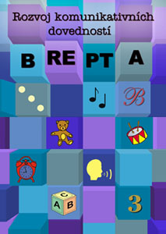
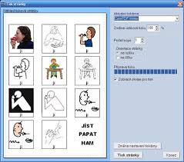
Pomůcky pro sluchově postižené ve vzdělávání
Pomůcky motivující k artikulaci, fonaci, tvorbě hlasu, hlásek: indikátory, fonátory, Sona Speech,....
Pomůcky didaktické: Mentio, Pavučinka, Altík, Brepta,....

